Slide 1
PFT interpretation
2022 ERS/ATS PFT interpretation
호흡기내과 강사 정은기

Slide 2
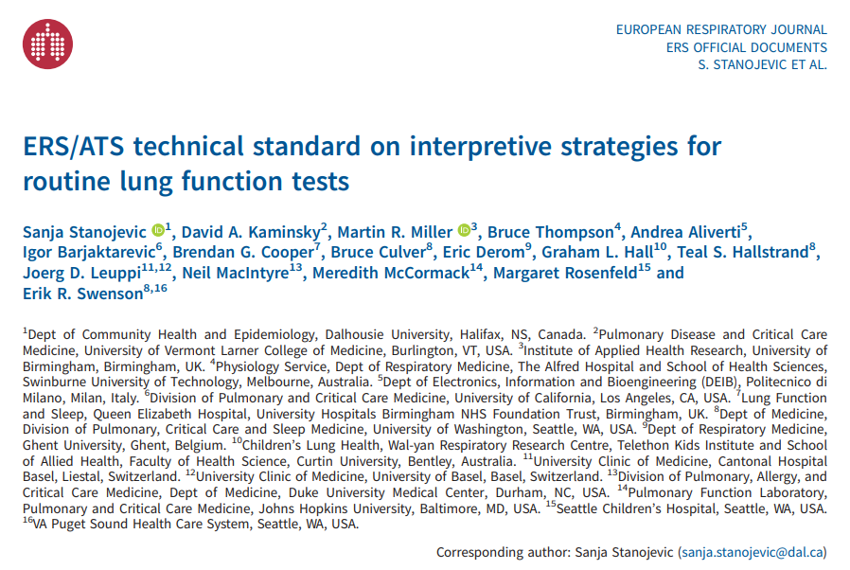
Notes:
오늘 발표드릴 내용은 ERS/ATS에서 2005년 이후로 2021에 새롭게 개정된 PFT interpretation입니다.

Slide 3
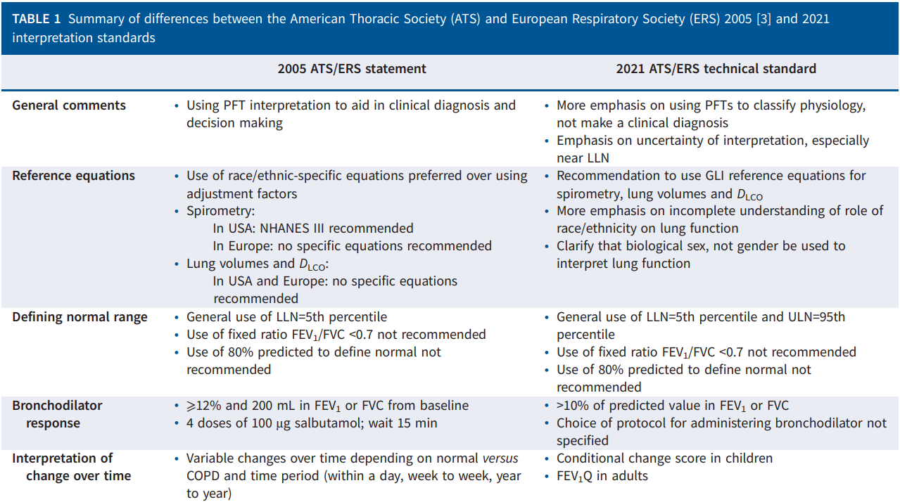
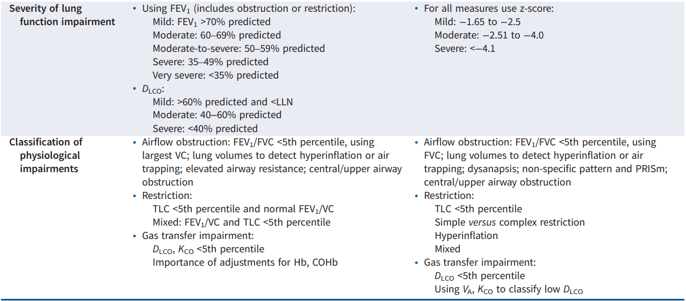
Notes:
바뀐 내용을 중점적으로 말씀 드릴예정이며, 이 표는 바뀐 내용들 중 2가지에 대해 보여주는 표이고, 뒤에서 다른 내용들을 추가적으로 더 말씀 드리겠습니다.
먼저 Lung function의 severity를 나타내는 방법에 변화가 있었습니다. 이전은 Severity를 예측값의 %로 표시해서 mild/moderate/severe식으로 표시를 햇는데요, 이번에 바뀐 내용은 predicted %를 기반으로 보지 않고 통계에 기반해 Z-score로 severity를 분류했습니다. 경도는 -1.65~-2.5, 중간은 -2.5~-4.0, severe는 -4.1 보다 큰 Z-score로 표시되었고 이에 사용된 방정식이 GLI (Global Lung Function Initiative (GLI) reference equations) 입니다. 바뀐 배경에 대해 설명드리겠습니다.

Slide 4
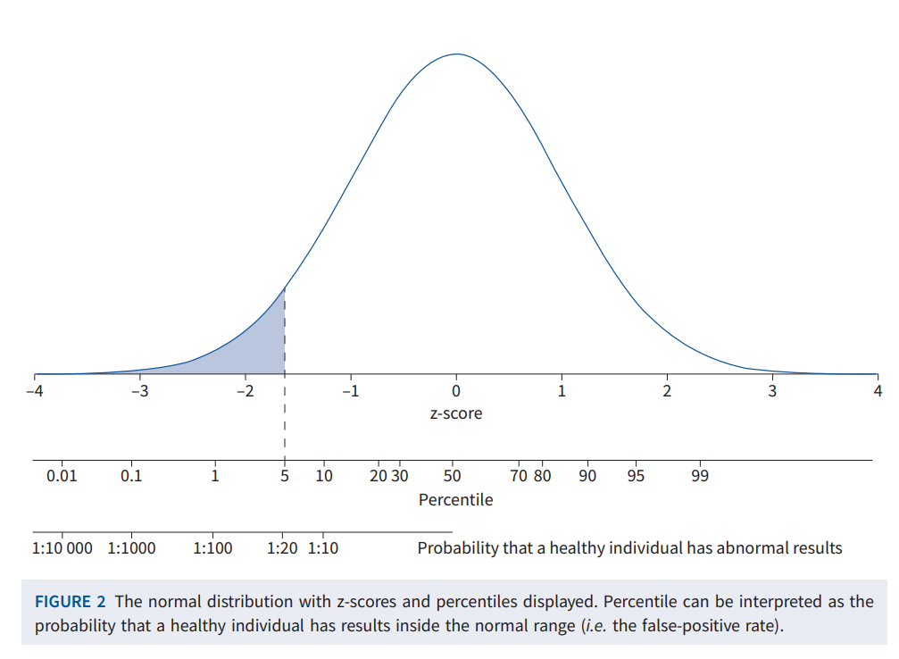
Severity of lung function impairment
Notes:
Z-score는 age-adjusted된 score로, Z-score를 사용하는 이유는 골다공증에서 T-score는 동일 성별에서 20-30대의 젊은 성인과 비교한 수치 (-2.5 이상이 골다공증), 폐경전 여성, 50대 미만은 Z-score를 사용. Z-score는 대상자와 같은 연령대의 평균 골밀도와 비교한 수치. 따라서 lung function은 같은 연령대와 비교해야 하기 때문에 Z-score를 사용해 볼 수 있습니다. 그림에서 Z-score -1.65는 1:20의 확률로 정상 lung functio이나 비정상으로 분류될 확률이 있습니다. Mild로 분류되기 시작하는 정상하한치는 5 percentile로 Z-score -1.65 (정확히는 1.645)에 해당하며 moderate로 넘어가는 지점은 z-score-2.5 (0.6% 가량에) 해당합니다. 이는 predicted %로 예상치보다 절대값이 얼마나 떨어졌냐를 보지 않고, 키, 성별, 나이 등을 고려해 정규분포를 확인해 각 그룹별 5%~95% 지점을 정상으로 본다는 것인데요.

Slide 5
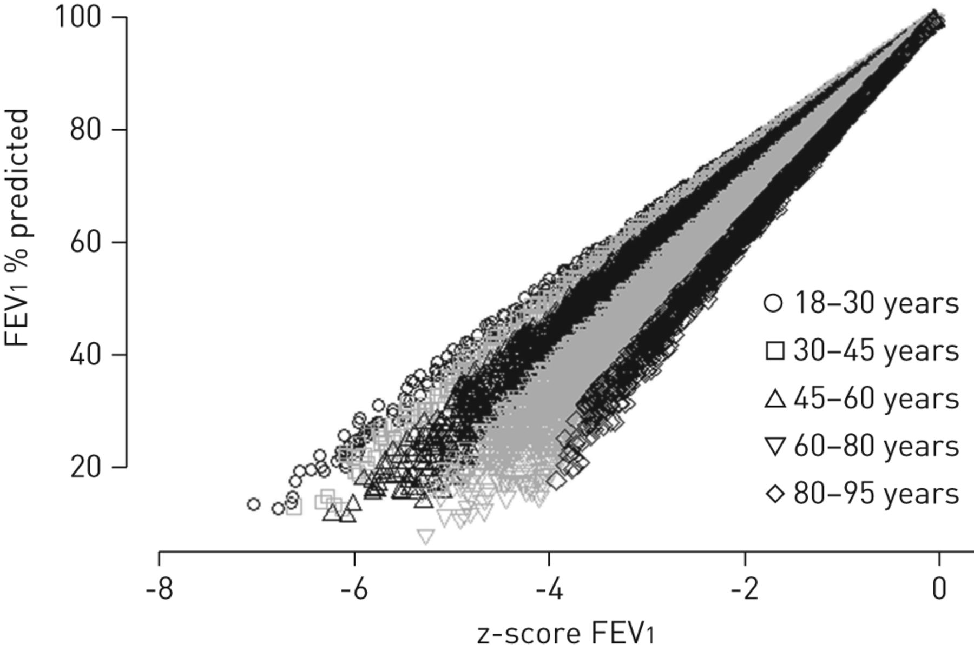
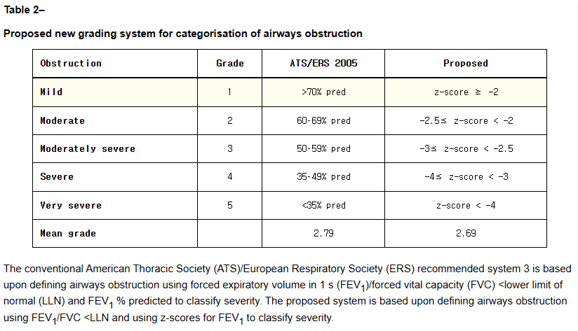
Severity of lung function impairment
Eur Respir J. 2014 Feb;43(2):505-12.
Notes:
왜 Z-score를 predicted % 대신 써야 하냐는 것은 2014년 ERJ 논문에서 근거가 나왔습니다. 같은 60%라도, z-score는 80-95세면 -2이지만, 60-80대는 -3점대, 그리고 18-30대는 거의 -4점에 가깝습니다. 18-30대에서는 60%가 나올 일이 거의 없으나, 80-95세에서는 어느정도 빈도가 있는 일입니다. 이는 젊은 나이는 predicted %에 몰려 있으나, 노년의 경우 predicted % 중심으로 퍼져있기 때문에, Predicted %가 그 나이대에서 충분한 통계적 위치를 보여주지 못한다는 결론이며, 이 논문에서는 이를 Table 2에서 predicted %에서 z-score로 바꾸어야 한다고 제안하고 있습니다.

Slide 6
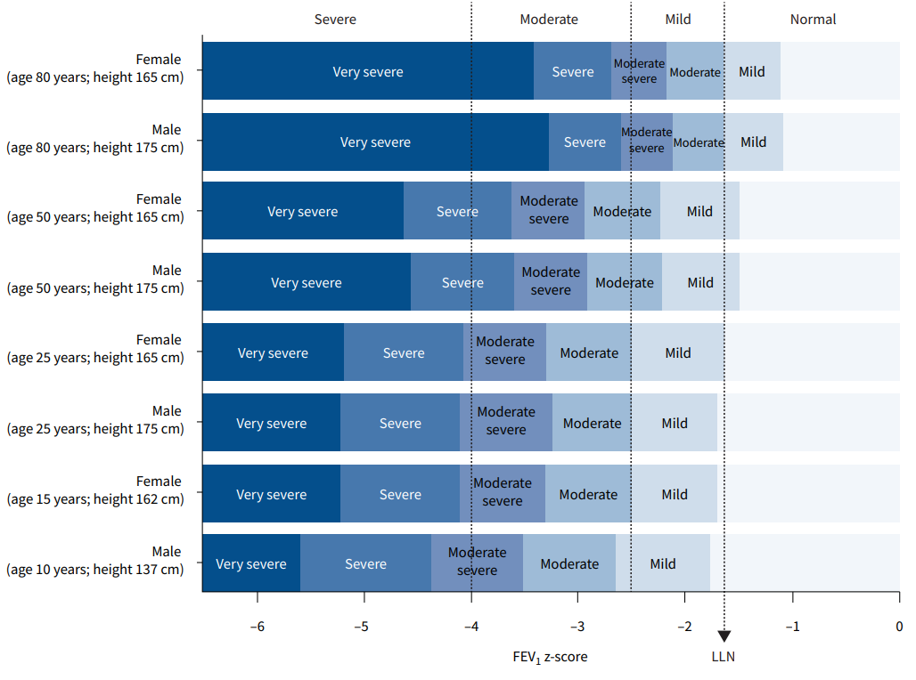
Severity of lung function impairment
Notes:
그래서 이전 2005년 기준으로 70/60/50/35%로 분류한 경우, Z-score로 분류한 경우와 차이점을 나타낸 그래프이며, 50대까지는 이전 분류가 Z-score와 큰 차이가 없으나 80대에서는 많이 달라진 것을 볼 수 있습니다. 특히 mild로 평가되야 할 부분이 moderate로 평가되고, moderate로 평가되야 할 부분이 severe로 평가되기 때문에 이전 기준시 과다 평가가 될 수 있습니다.

Slide 7
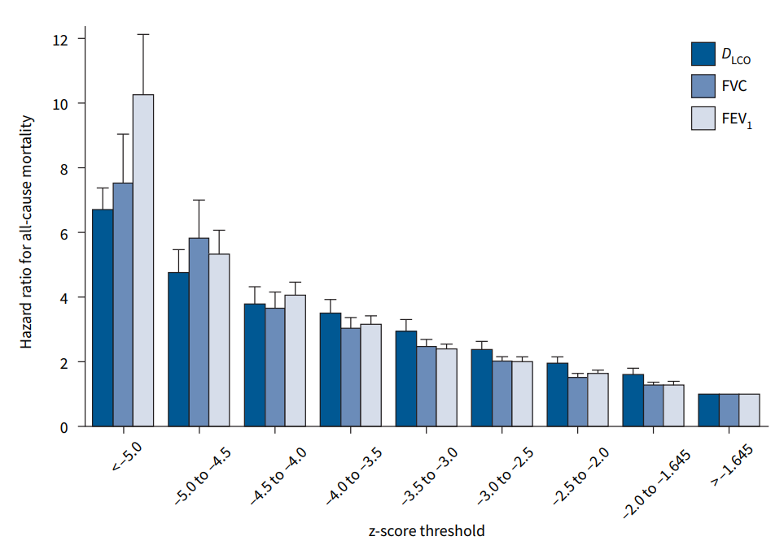
Severity of lung function impairment
Notes:
그러나 이전 기준이 맞을 수도 있다고 생각할 수 있으나, Z-score는 all-cause mortality의 HR와 correlation이 잘되기 때문에 Z-score로 바꾸는 것이 타당하다고 볼 수 있습니다. DLCO 뿐만 아니라 FVC, FEV1 모두 해당됩니다.

Slide 8
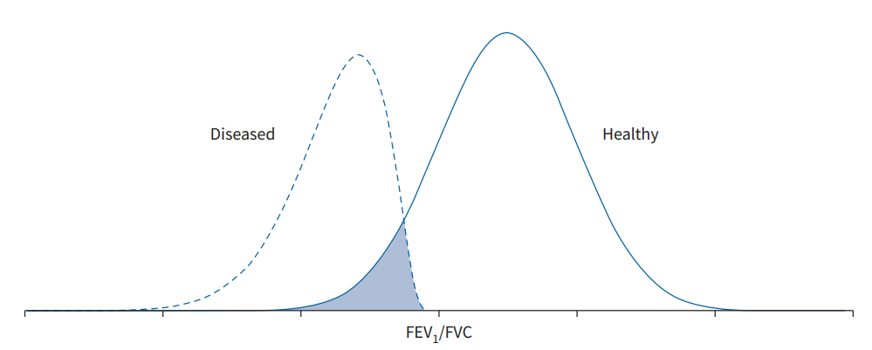
Severity of lung function impairment
Notes:
그래서 같은 ratio 0.7이라도 나이 성별 키 등에 따라서 diseased의 범위는 overlab 되는 범위가 달라질 수가 있습니다. 또한 추가적 예로 기류폐색의 발전은 FEV1이 FVC에 비해 천천히 감소하는 것으로 특징지어지며, FEV1/FVC 값이 LLN 아래로 떨어지기 전에는 기류폐색의 초기 단계가 존재하기 때문입니다.

Slide 9
Notes:
2번째 달라진 점으로는 각 physiological impairments 분류상에 차이가 있다는 점입니다.
첫 번째 Airflow obstruction에서는 옛날에는 largest VC를 사용했는데 FVC로 변경되었습니다. 이는 vital capacity는 일반적으로 FVC보다 크게 측정되며 폐기종처럼 기도가 유연한 경우 FVC보다 정확하여 확실하게 기도폐쇄를 진단할 수 있으나 폐활량계로는 VC 측정이 불가하니 FVC 측정하는게 임상상 용이하며, 우리나라의 경우 2016 우리나라 지침은 편의상 정상하한치가 아닌 고정값을 사용하며, FVC를 사용해 결과 해석을 하고 있습니다.
두번째로 Restriction에서는 TLC와 FEV1/VD 기준에서 TLC 감소 단독 먼저 분류 후 다른 기준들이 적용되었습니다.
우리가 보통 사용하는 폐활량 검사에서는 FVC가 감소하는 것으로 확인할 수 있으며, FEV1은 FVC감소로 인해 이차적으로 감소될 수는 있으나 비교적 정항을 유지하니 FEV1/FVC는 정상 또는 증가되는 것으로 제한성을 판단하나 환자가 충분한 흡기-호기 노력을 하지 않은 경우에도 FVC가 감소할 수 있기 때문에, 의심될 경우 TLC를 같이 측정해 정상인지 감소하였는지 확인을 하는게 더 정확하기 때문에 TLC 기준으로 판단하는 것을 권고 하고 있습니다.
( mixed: 혼합은 폐쇄+제한 환기장애가 함께 있는 경우, fibrothorax나 COPD+ILD 같이 있는 경우. FEV1/FVC ratio 감소하고 TLC도 감소)
세번째로 Gas transfer impairmen경우 DLCO 5% 미만 단독을 먼저 평가하고 이후 낮은 DLCO 분류에서 Va와 Kco를 사용하는 것으로 변경되었습니다. 이전에는 Kco도 첫번째 분류 기준으로 들어갔었는데, Kco는 폐 용적이 감소함에 따라 Kco가 비선형적으로 증가하기 때문에 Kco에 대한 정상범위는 폐용적이 감소함에 따라 의미가 줄어들기 때문에, 비정상이라도 정상처럼 보일 수 있다. 이는 폐 용적이 작으면 부피당 표면적이 높아지기 때문입니다.

Slide 10
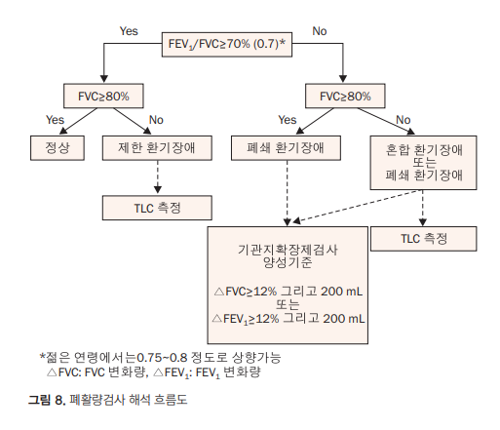
Classification of physiological impairments
Notes:
이 그림은 우리나라 2016년 지침으로, 편의로 0.7 기준과 FVC를 사용하였습니다.

Slide 11
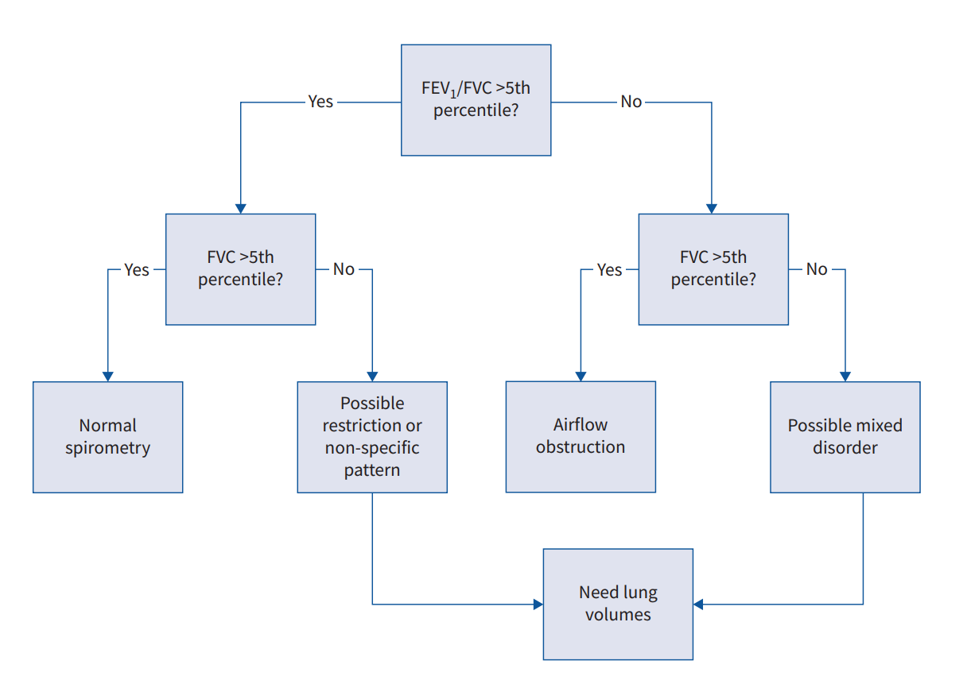
Classification of physiological impairments
Notes:
2016년 기준과 비슷하나 LLN로 평가하는 것으로 바꾸면 다음과 같다.
Ratio가 5% 이상값이다 -> FVC도 5% 이상이다 하면 normal.
Ratio가 5% 이상값이다 -> FVC는 5% 이하다 하면 possible restriction or non-specific pattern (gas trapping)
Ratio가 5% 이하값이다 -> FVC는 5% 이상이다 하면 airflow obstruction.
Ratio가 5% 이하값이다 -> FVC는 5% 이하이다 하면 possible mixed disorder. -> 추가로 TLC 검사 필요.

Slide 12
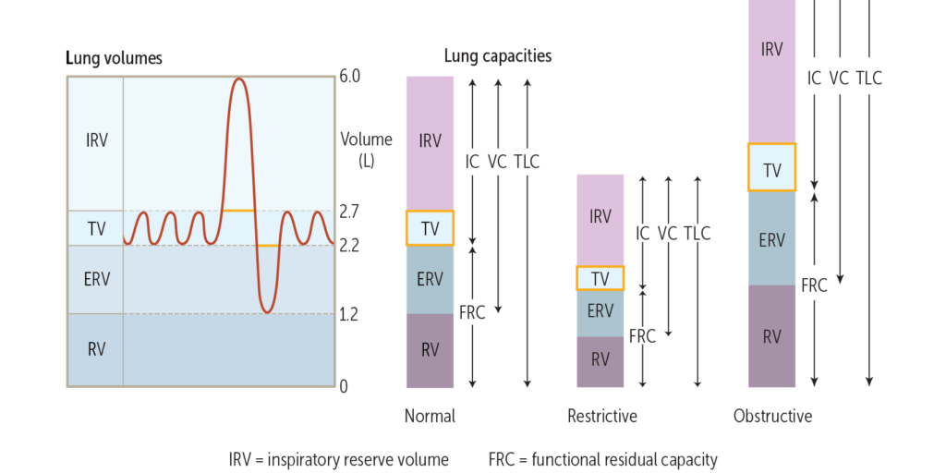
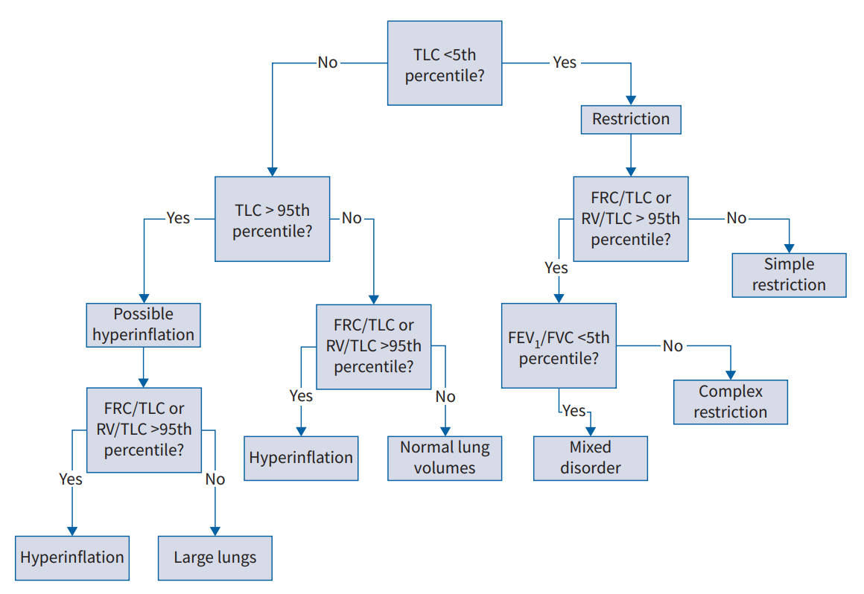
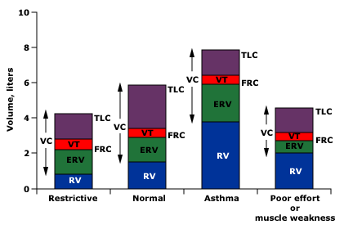
Classification of physiological impairments
Notes:
TLC 검사를 했다고 하면 다시 다음과 같이 나뉠 수 있는데 그전에 질병에 따른 body box 수치를 설명하고 넘어가겠습니다.
일단 왼쪽 그림은 body box에서 측정할수 있는 여러 변수들을 표시한 그림입니다. 왼쪽 위 그림을 보면, 정상인은 FRC/TLC 비율이 약 50%이고 RV/TLC 비율이 20-30%라 볼 수 있습니다.
왼쪽 아래 그림을 보면 Restrictive는 들이마시는게 잘 안되기 때문에 TLC가 감소하고, IRV (inspiratory reserve volume)이 정상보다 줄어들고 이에 따라 RV도 감소하니 FRC도 같이 감소. neuromuscular weakness가 있으면 들이마시는 것도 잘 안되고 내쉬는것도 잘 안되기 때문에 IRV감소, RV증가(expiratory muscle weakness), 전반적 TLC 감소(diaphragm weakness)가 일어나나 FRC는 비슷한 것이 ERV(expiratory reserve volume)이 힘이 없어 감소한 만큼 RV가 증가하여 비슷하게 유지됩니다.
Obstructive 질환인 천식이 있으면 기류제한이 발생하면서 공기가 다 빠져나가지 않아 RV가 증가하고 노력도 많이 하니 ERV도 증가해 FRC가 증가하며, 심한 경우 TLC도 같이 증가되게 됩니다.
오른쪽 그림을 보면 TLC가 정상하한치 이하일 경우 바로 restriction 으로 볼 수 있는데 다른것이 섞인지 아닌지는 먼저 FRC/RLC 또는 RV/TLC로 판단하며, 전체 폐중에서 잔기 용적의 비율이 높아진것이 아니면 단순 restriction인 ILD 단독 등으로 생각할 수 있는데, 오히려 잔기용적이 커진다면 obstructive가 섞인게 아닌지 의심해 ratio 구분으로 넘어가게 되며, ratio에서 obstructive 패턴이 있으면 (제한성+폐쇄성) 섞인 mixed disorder (ILD+COPD)이고 그런 패턴이 없는 경우 complex restriction (small airwat diseas로 인한 gas trapping+비만 등)분류로 넘어갑니다.
반면에 TLC가 정상하한치보다 높은 경우 그 다음은 정상 상한치를 다지게 되며, 정상 상한치보다 TLC가 높지 않은 정상범위면, 정상폐인지 아니면 hyperinflation으로 인한 것인지를 감별하는데 잔기용적 비율을 사용합니다. 잔기 용적비율이 높은 경우 hyper inflation, 아닌경우 정상범위 폐로 판단합니다. 만약 정상상한치보다 TLC가 크다면 TLC가 비정상범위에 있는 것을 감별하기 위해 마찬가지로 잔기용적 비율을 확인하며 정상보다 높은경우 hyperinflation, 아닌경우 진짜로 폐가 큰 것으로 판단합니다.

Slide 13
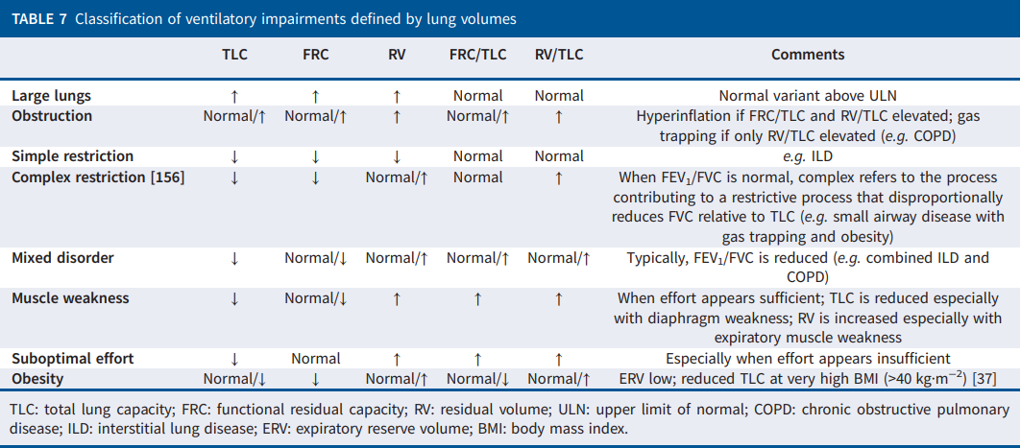
Classification of physiological impairments
Notes:
따라서 위의 분류들을 조합하면 다음과 같은 분류를 할 수 있고, 여기서 추가로 확인할 내용은 비만의 경우 ERV(expiratory reserve volume)가 감소하기 때문에 FRC (functional residual capacity)가 감소하며, 이는 비만의 질량 부하 효과가 FRC를 감소시키기 때문에 발생한다. FRC는 감소하고 잔류 부피(RV)는 감소하지 않기 때문에, ERV는 감소한다.)
BMI 40 이상에서 TLC 감소 효과가 있어 뒤에 언급될 GLI 방정식에서는 체중을 고려하지 않고 키만 고려하였다.

Slide 14
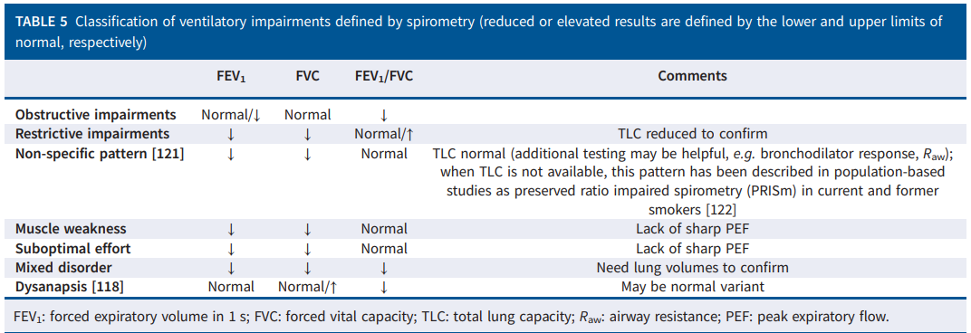
Classification of physiological impairments
Notes:
외래시 FEV1, FVC는 감소하였는데 ratio는 정상인 경우가 많은데요. 이런경우 3가지 가능성이 있습니다. 비특이적 패턴, muscle weakness, 그리고 노력이 부족한 경우. 밑의 2개는 flow-volulme curve를 보면 PEF(peak expiratory flow) 부분이 sharp 하지 않는데요. 다음 슬라이드에서 나타나 있습니다.
나머지 하나는 비특이적 패턴이며, 비특이적 패턴의 3년간 추적결과 2/3는 지속 비특이적 패턴, 1/3은 폐쇄성 또는 제한성 질환으로 진단됨.
이를 preserved ratio impaired spirometry (PRISm)으로 기술되는데 추적을 해야됨. – TLC norma을 확인해야 하니 TLC를 검사해야 한다.
(비특이적 패턴이 관찰될 때, 흡입 브론코디레이터 치료 후 폐기능 측정을 반복하는 것이 유용할 수 있습니다. FEV1, FVC 또는 둘 다의 현저한 개선은 기관지 반응성의 어느 정도의 존재를 시사할 수 있습니다. 또 다른 접근 방법은 FVC를 비시간 기반의 느린 정상적인 폐용량 (SVC)과 비교하는 것입니다. SVC가 FVC보다 상당히 큰 경우(>100 mL [125]), 강제 흡기 중 기관의 붕괴가 발생하고 있는 것을 시사)

Slide 15
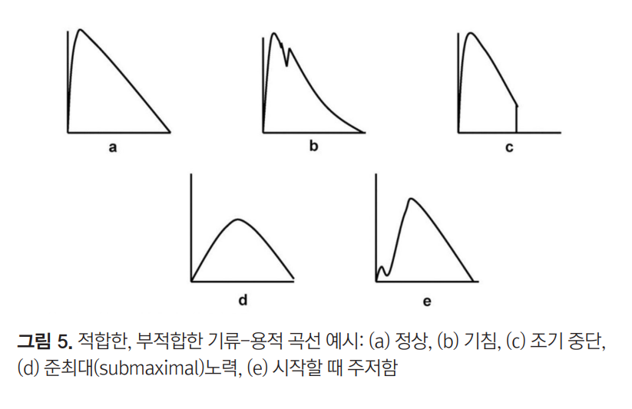
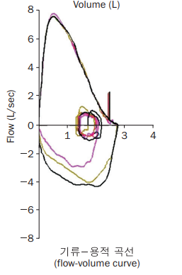
Notes:
Flow volume curve를 보면 a는 정상이나 D는 처음부터 전력을 다해 분것이 아니어서 peak가 늦게 나타납니다. 이외에 주저하는 경우 e처럼 보이며 조기중단은 c, 그리고 도중 기침을 하면 b처럼 보이게 됩니다.

Slide 16
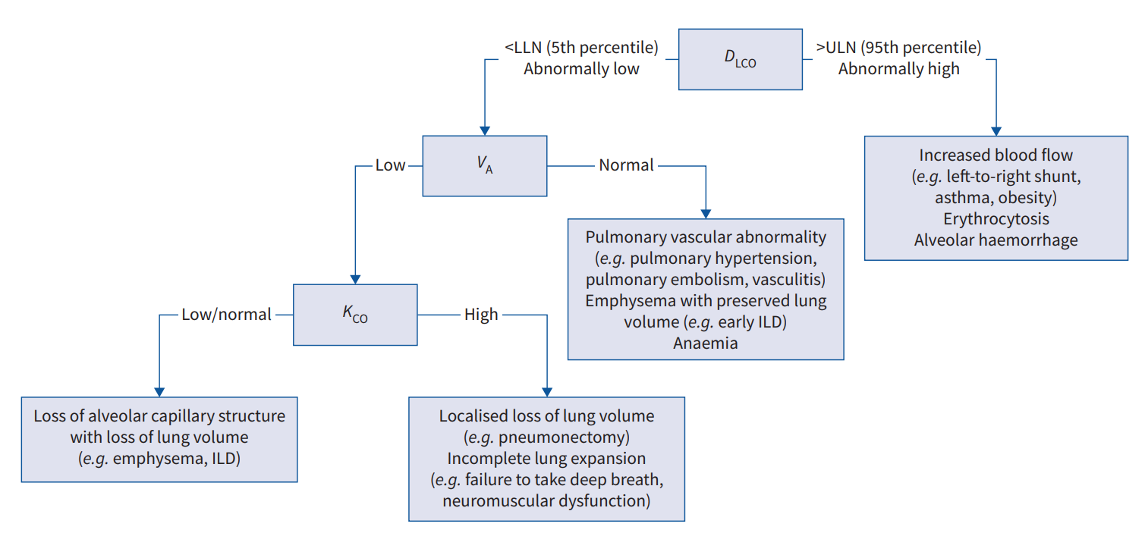
Classification of physiological impairments
Notes:
가스전달은 일반적으로 폐에서 산소 대용물인 일산화 탄소의 흡수를 측정하여 평가할 수 있고, 일산화탄소 흡수는 폐포와 모세혈관 표면적과 확산 특성에 따라 결정됩니다. 이를 식으로 나타내면 [Dlco = Kco * Va]로 나타낼수 있습니다. Va는 alveolar volume으로 불활성 트레이서 가스의 희석에 의해 측정된 일산화탄소가 포함된 가스의 부피를 의미하며, Kco는 시간 경과에 따른 일산화탄소 농도 변화로 정의합니다.
DLCO가 95%이상이라는 것은 폐확산능이 높다는 것 -> 폐에 RBC가 너무 많거나, alveolar hemorrhage거나 blood flow가 높다.
DLCO가 5% 미만일 경우 alveolar volume이 정상시 혈관문제가 있거나, 아까와 반대로 빈혈, 또는 emphysema로 preserved lung volume.
DLCO가 5% 미만일 경우 alveolar volume 낮으면, Kco를 봐야함.
Kco가 낮을 경우 emphysema나 ILD 처럼 alveolar capillary structure가 loss 되면서 lung volum도 같이 줄은 경우.
Kco가 높을 경우 일부 폐가 없어져서 효율이 높아진 경우 (pneumonectomy, 폐가 덜 펴진 경우)

Slide 17
Notes:
General comments: 직접적인 임상진단을 하기 보다는 생리학적 분류를 강조. 정상의 하한선(lower limit of normal)에 초점을 맞춤. [LLN은 반드시 병태생리학적 이상을 나타내지 않으며, 질병 진단에 대한 임상적으로 의미 있는 임계치도 아님. 이는 해당 개체의 예상 결과가 유사한 나이, 성별 및 키를 가진 건강한 개인들과 유사할 것인지를 나타냄] -> 맥락을 알고 진단해야 한다.
Reference equations: 2012년 부터 spirometry 측정 (NHANESIII 보다 더 넓은 연령범위인 3세-95세 기반)에 사용할 수 있는 Global Lung Function Initiative (GLI) reference equations을 사용하는 것이 좋음. Spirometry, lung volume, dlco가 모두 통합된 방정식. NHANES III같은 경우 멕시코계 미국인과 백인도 구분을 했었으나 GLI는 ancestor 4군과 기타 군 정도로 구분. [The static lung volumes reference equations were released 2021, and the CO-diffusion reference equations in 2017] 2021년에서 incomplete understanding이라고 써있는 것은 인종은 폐기능에 영향을 미치는 다양한 요인과 얽혀 있고, 일부 연구에서 아프리카계 미국인들 사이의 유전적 조상과 폐기능을 연구했는데 선천적 인종 차이에 대한 증거가 부족(FEV1 델타 값 차이가 작음) 하며, 사회의 구조적 인종차별을 나타낼 수 있어 인종에 대한 강조를 줄임. [또한 lung function은 early nutrition, childhood infections등 social economy status가 영향을 미침] 또한 성별에 있어서도 결과를 과소/과대평가하지 않기 위해 생물학적 성별(환자가 주장하는 성별 말고)을 사용해야 한다.
Defining normal range: 정상의 하한선은 5% 퍼센타일, 정상의 상한선은 95% 퍼센타일을 사용. 나이가 들수록 정상의 하한선은 더 감소하니 신뢰성이 높아짐. Ratio 0.7을 고정비율로 보지 않는 것이 좋고 정상의 하한선이 더 좋은 척도.
Bronchodilator response: FEV1이나 FVC가 baseline에서 이전은 12%이상 증가 그리고 200ml이상 증가가 기준이었는데, 이 기준을 사용시 COPD등에서 잘못된 결과가 나올 수 있다. 2021년은 대신 FEV1이나 FVC의 예측값 기준의 10% 이상 증가 기준을 사용하며, partial은 FEV1이나 FVC중 하나 이상일 경우 partial reversivility. BD response를 위한 beta 2 agonist를 투여하는 구체적 용량과 방법은 아직 논의중.
Interpretation of change over time: childre에게 conditional change score를 적용해볼 수 있고, 어른에서는 FEV1Q를 적용해 볼 수 있다.

Slide 18
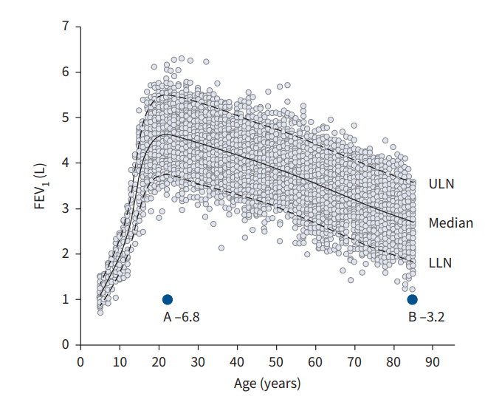
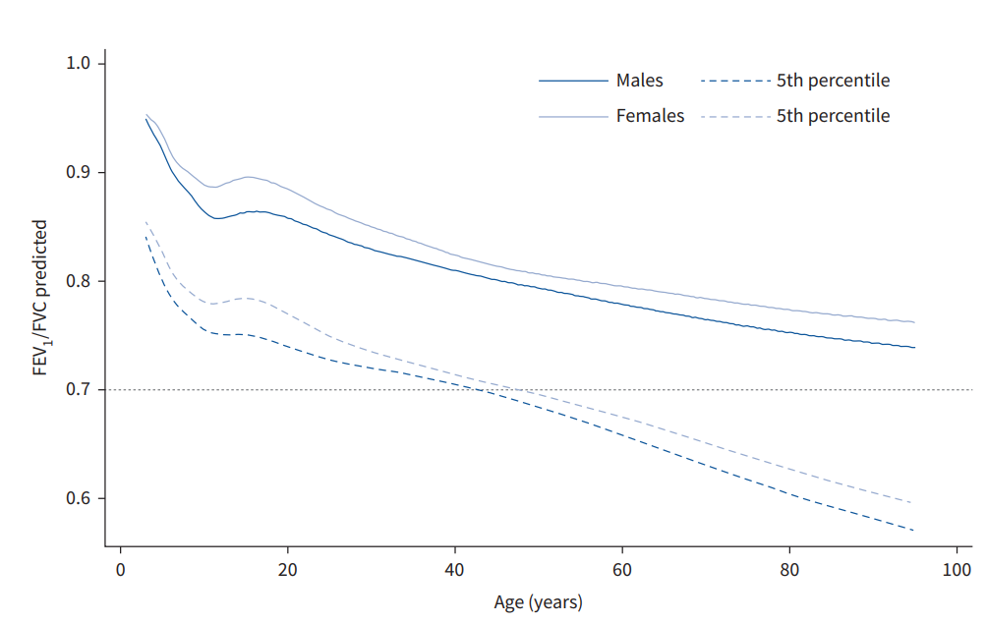
Defining normal range
Notes:
왼쪽은 나이에 따라 FEV1의 lower limit of normal과 upper limit of normal이 달라지는 그래프. Median은 GLI (global lung function initiative spirometry equations)으로 추정. (참가자 A와 B는 둘다 FEV1이 1.0L 이나 Z-score는 현저히 다름.)
오른쪽은 나이와 성별에 따라 FEV1/FVC ratio 정상 분율 (5%~95%)의 range가 어떻게 달라지는지 보는 그래프.
보면 male의 경우가 female 보다 ratio가 더 낮고, 50세 근처로 정상 range에 0.7 미만도 포함되기 때문에, 60대 남자가 ratio 69로 온 경우 COPD라고 진단될 수 있으며, 젋은 경우 오히려 obstructive diseas가 있는데 (예로 천식인데 ratio 0.73인데 정상) 0.7이상이라서 정상으로 생각할 수 있음. 따라서 젊은 연령에서는 임상 증상과 병력이 있다면 폐쇄 환기장애의 기준점을 FEV1/FVC < 0.7 보다 높은 FEV1/FVC < 0.75~0.80로 상향할 수 있다 (2016 PFT 우리나라 지침)

Slide 19
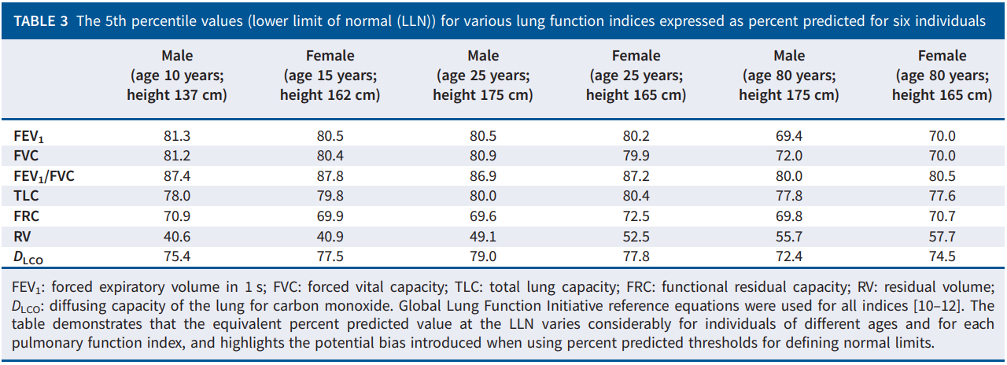
Defining normal range
Notes:
6명의 사람들에 대해 5%해당하는 LLN에 대해 각 지표별로 조사한 표. 10세인 경우 FEV1 정상 하한치가 81.3%이나, 80세의 경우는 70%. 반면에 DLCO는 크게 차이가 없다.

Slide 20
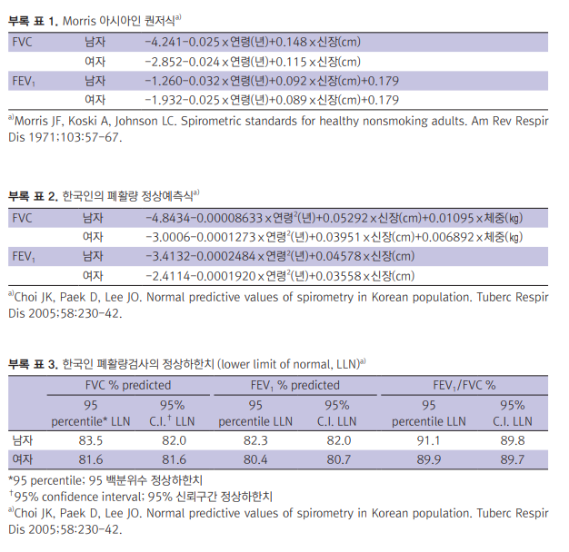
Defining normal range
Notes:
Predicted %를 추정하는 여러 식들이 있으며 비흡연자 건강인에 대한 아시아인 식이 morris 식이며, 한국인에 맞추어 계산된 예측식이 최정근식으로 불리는 표2의 내용.
표 3은 최정근식을 통해 구한 정상하한치. 논문에 보면 우리나라의 경우 백인의 폐기능에 비해 크게 떨어지지 않는다고 되어 있음. (흑인은 폐기능이 백인에 비해 낮다는 외국 결과와 비교)

Slide 21
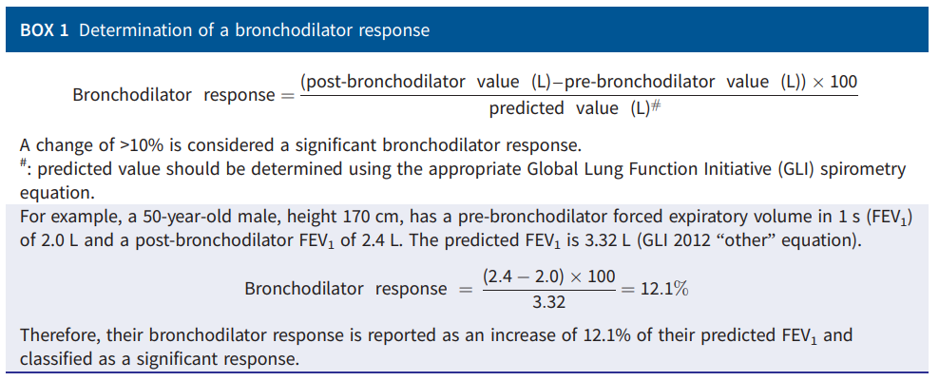
Bronchodilator response
Notes:
이전 기준은 baseline 기준이라서 FEV1이 매우 낮은 사람의 경우 절대치를 충족하기 힘들며, 매우 높은 사람의 경우는 %를 충족하기 힘듬.
이에 따라 변경된 기준은 분모가 baseline 값에서 predicted value로 변경됨. (기저 폐기능 수준의 크기 때문에 잘못된 해석을 피할 수 있음.)

Slide 22
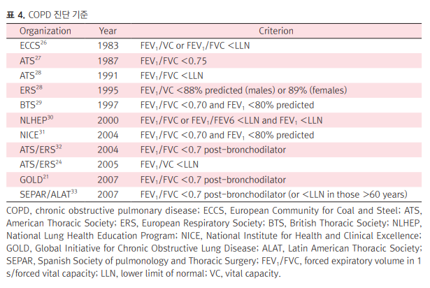
Interpretation of change over time
Notes:
COPD의 진단기준도 시대에 따라 지속 변화되어 왔고 옛날 1987년 ATS 기준은 ratio가 0.75인적도 있었으며, 정상하한치를 쓴적도, post-bronchodilator 반응을 쓴적도 있고 지속 기준은 바뀌어 왔습니다.

Slide 23
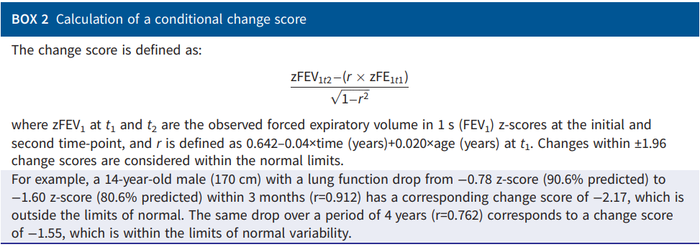
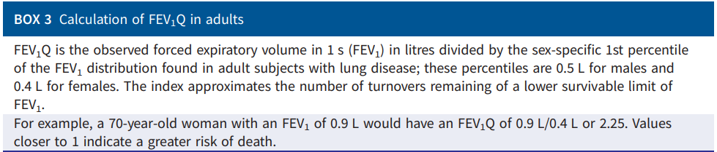
Interpretation of change over time
Notes:
조건부 변화점수는 어린이와 젊은이들은 빠른 성장과 발달기간동안 연속적인 측정을 해석하기에 오류가 있을 수 있음. 이 기간의 감소를 확인하기 위해 절대적인 조치의 검토가 사용되어야 함. 그래서 적용된 것이 conditional change score. 예상되는 것 보다 더 큰 폐기능의 변화를 식별하는데 사용될 수 있음. 이 점수는 FEV1의 z-score의 종방향 변경과 초기 FEV1 값의 조건에 대해 조정.
성인에서는 FEV1Q를 계산해 볼 수 있는데 25세 이상의 성인에서 FEV1은 일반적으로 건강한 비흡연자에서 연간 30ml씩 감소. 그렇다고 해서 이 30ml가 두번의 반복측정사이에 개인내에서 기대할 수 있는 변화의 임계값으로 해석되는 것은 아님. 폐기능의 급격한 변화와 시간에 따른 의미있는 변화를 측정하기 위한 대안으로 FEV1Q가 제안되었으며, 폐질환을 가진 성인에서 발견되는 절대 FEV1값을 성별에 따른 1백분위수 값(여자는 0.4L, 남자는 0.5L)로 나눈 값. 정상적 상황에서는 18년마다, 흡연자와 노인은 10년마다 FEV1Q의 1단위가 손실됨. 이 값은 개인의 결과가 예측값에서 얼마나 멀리 떨어져 있는지가 아니라 생존에 필요한 bottom line과 관련하여 FEV1을 나타냄. 매년이라도 FEV1Q는 안정적으로 유지되어야 하며 이게 변할 경우는 시간에 따른 의미있는 변화일 수 있음. 어린이와 청소년에는 적합하지 않음.

Slide 24
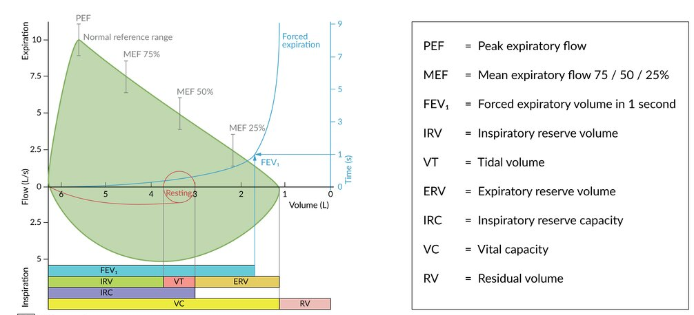
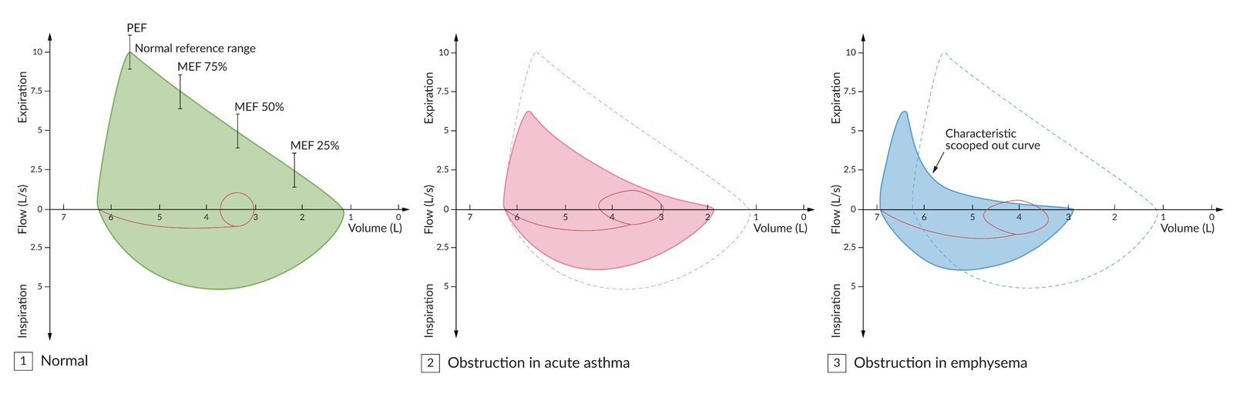
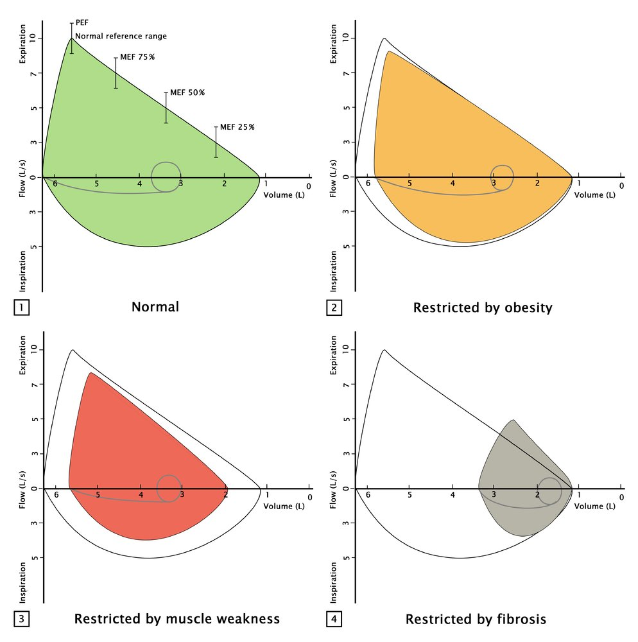

Slide 25
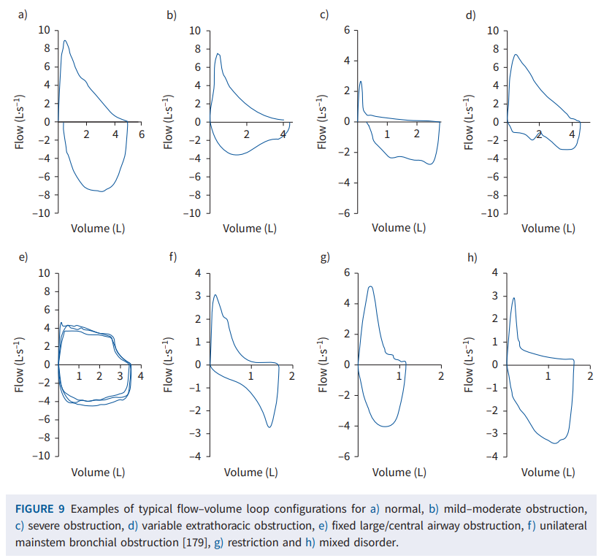
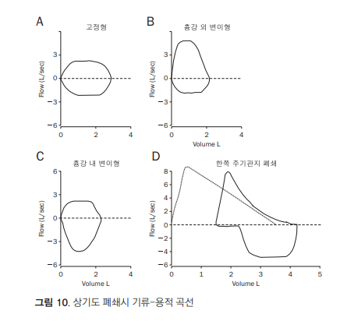

Slide 26
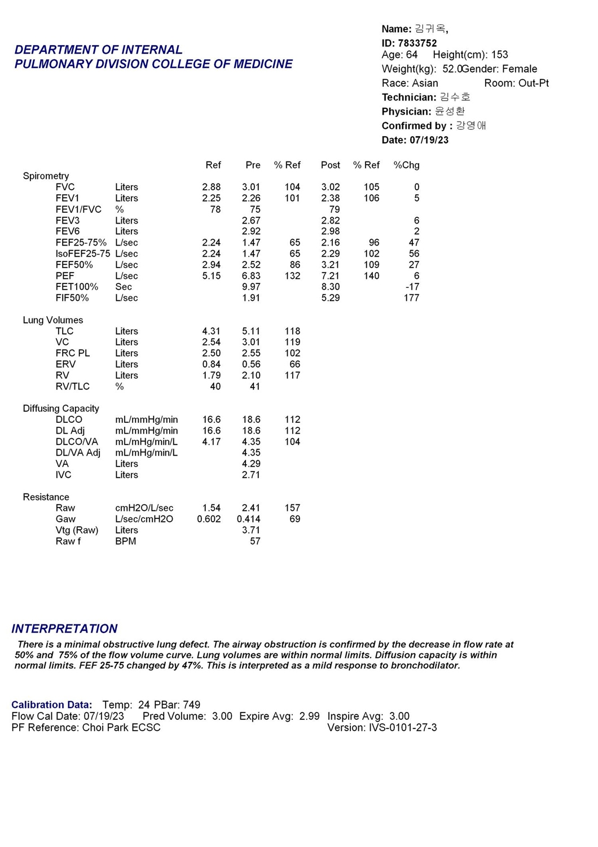
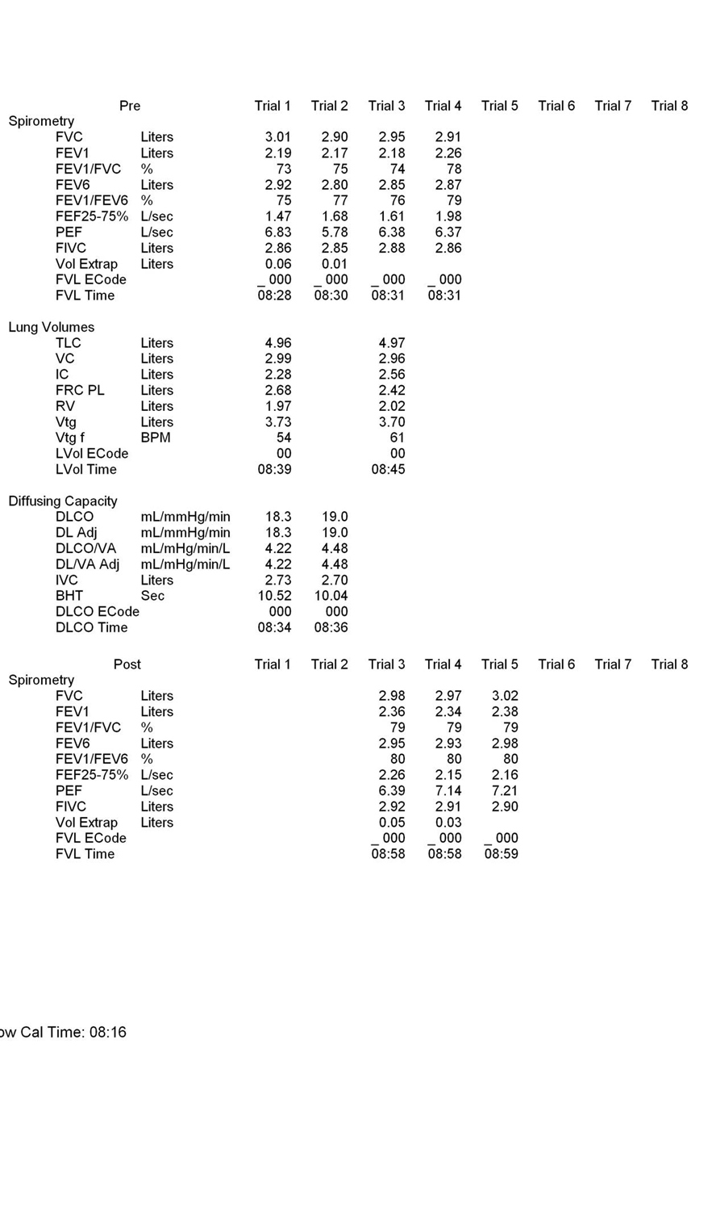
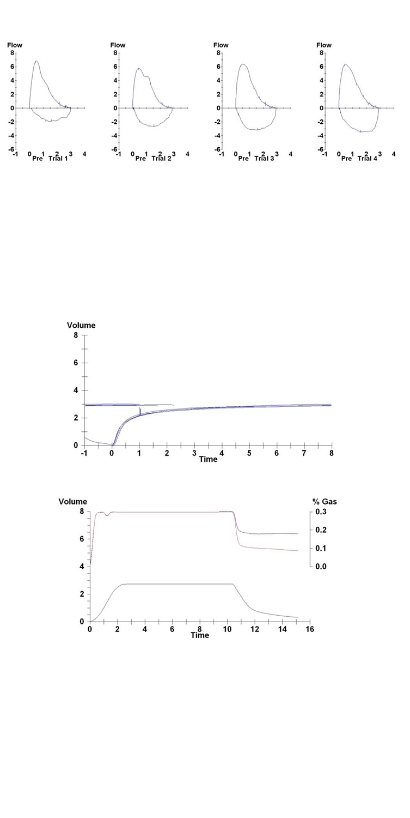

Slide 27
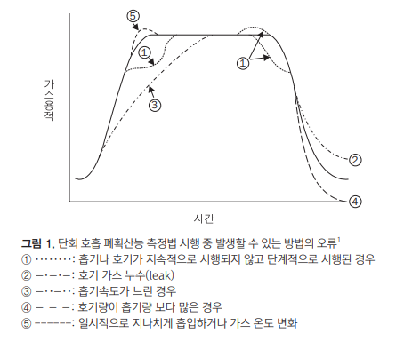
Classification of physiological impairments

Slide 28
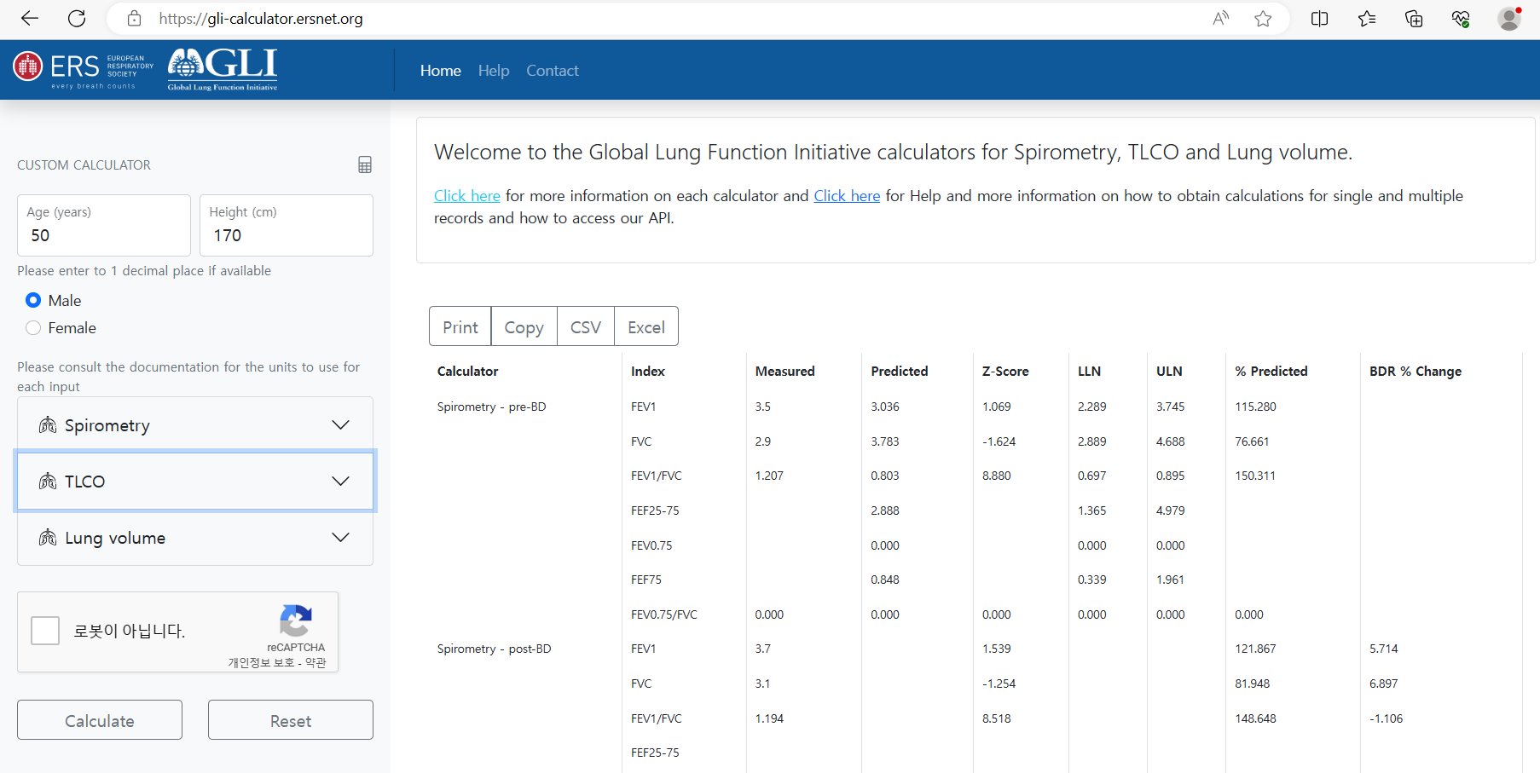
Notes:
체중은 GLI에 들어가지 않음. 이전 연구상 BMI 30이상 부터 체중이 영향 있다고 알려져 있으나 정상인과 큰 차이가 없으며, 실제로 영향이 있는 구간은 BMI 40부터 영향이 있어 드물기 때문에 제외했다고 함.

Slide 29
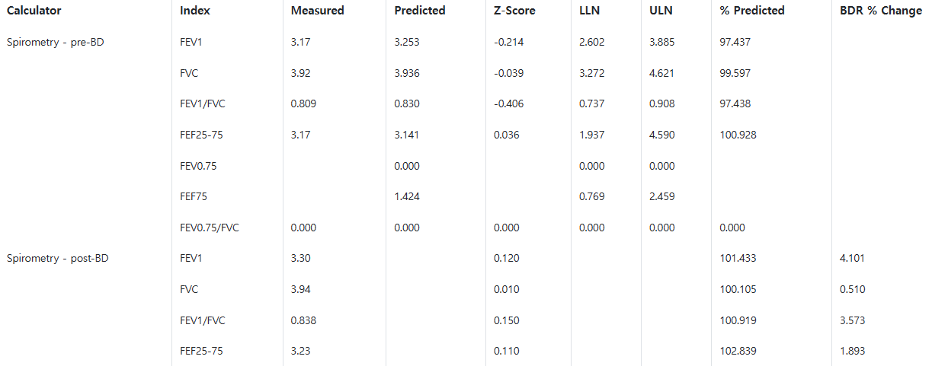
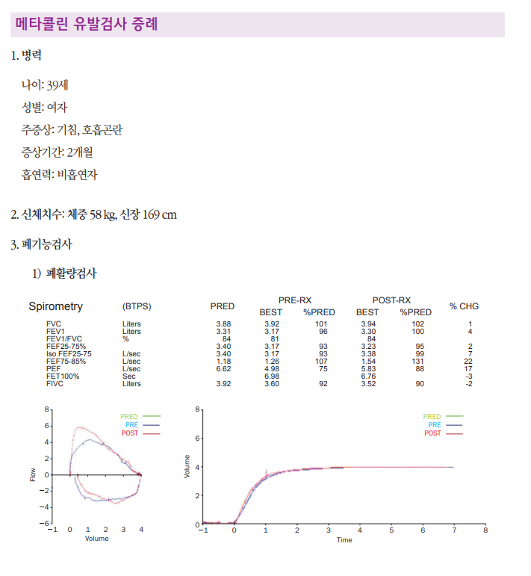

Slide 30
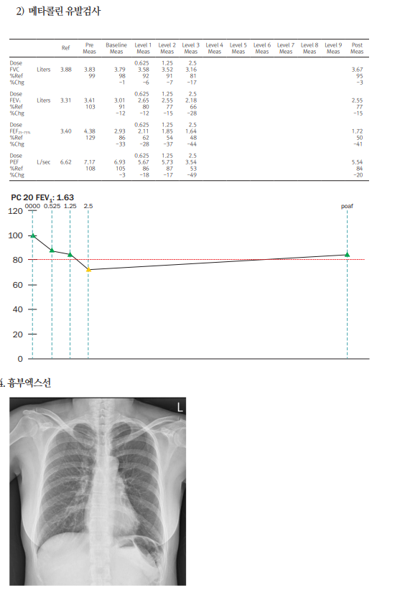
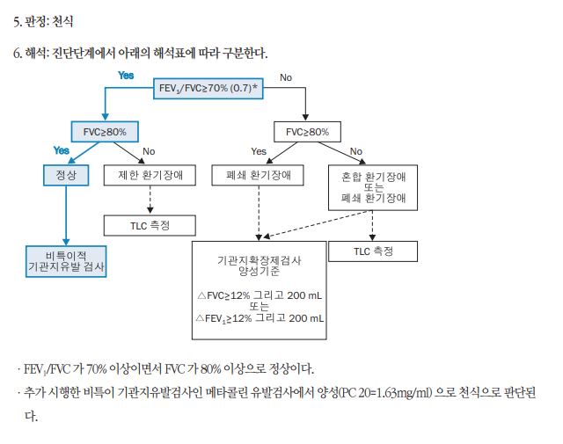

Slide 31
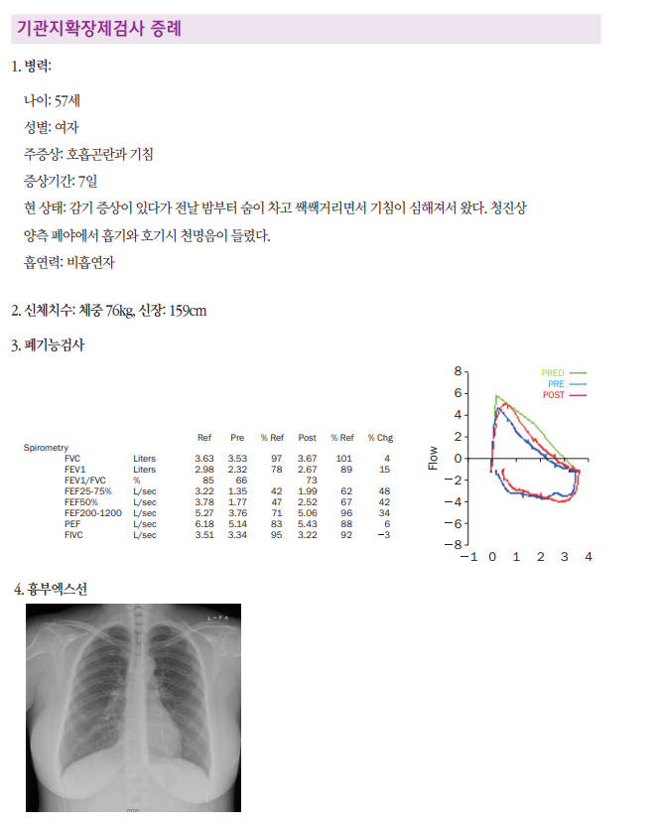

Slide 32
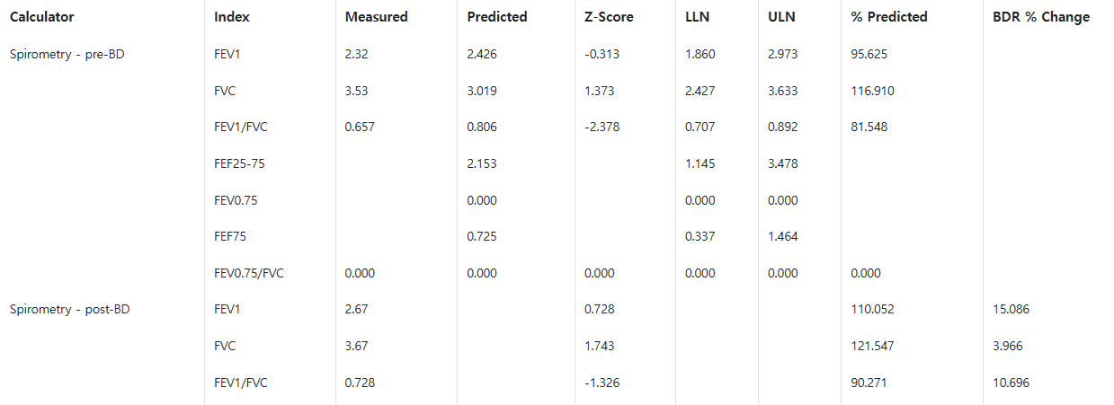
Classification of physiological impairments

Slide 33
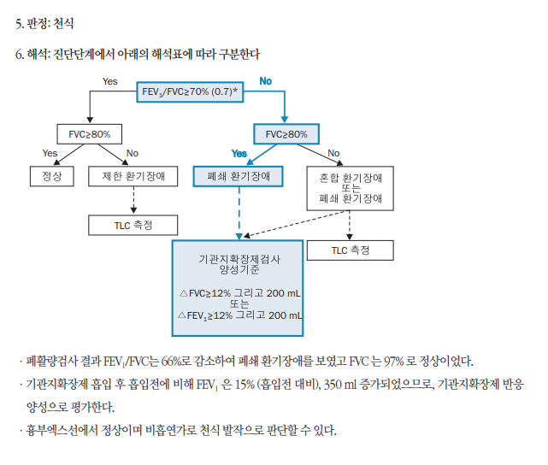

Slide 34
